Slide 1

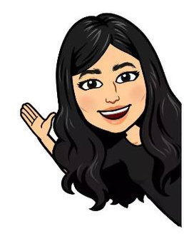

Loading…
أبطال مادة الرياضيات
تبدأ حصتنا بعد لحظات..

Slide 3









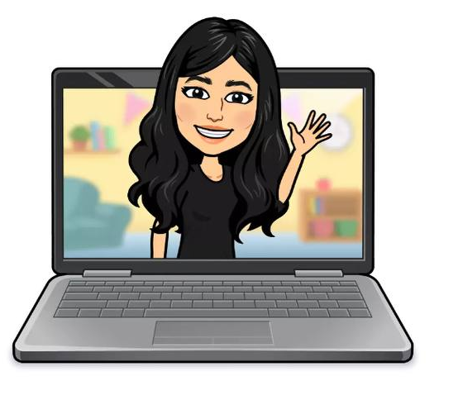



المادة
الرياضيات
توكلنا على الله
ص 94 + 95
الاحد
8-5-1443هـ

Slide 4









ماهو شعورك اليوم

Slide 5



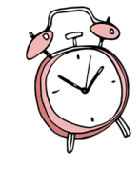


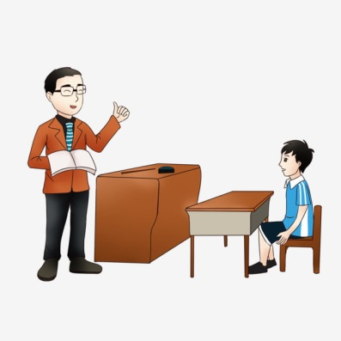


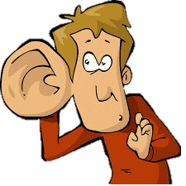

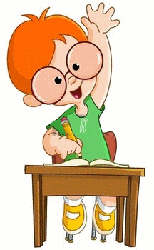

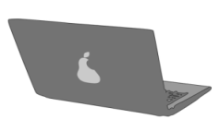

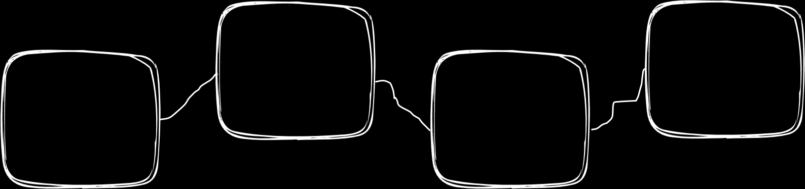
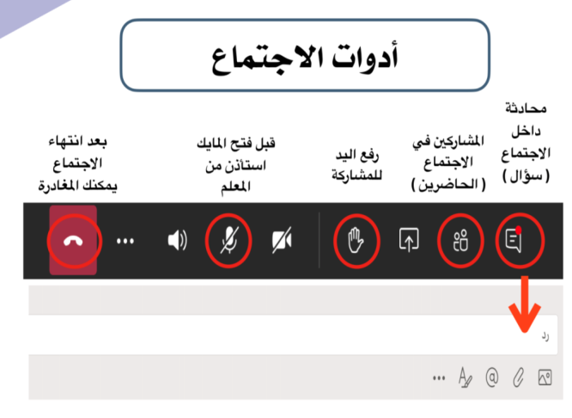

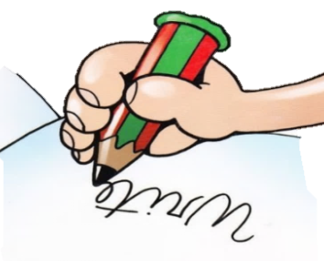



أغلق الصوت
قوانين فصلنا الافتراضي
أَبْتَعِد عَنْ الضّجيج
استمع إلى إجابات
أصدقائي ولا أقاطعهم
انتظر
دورك للمشاركة
أَسْتَمِع بِتِرْكيز
إغلاق المايك وعدم فتحة إلا بسماع أسمي
أًدَوِّن مُلاحَظاتي

Slide 6


متعلمينا الأعزاء …
من استعد استمد وزاد نوراً وعلما ,
استعد , جهز ادواتك ....ا
جلس في مكان مريح ومرتب
الرجاء التركيز والاستماع جيداً للشرح
والحل أول بأول
الفصل الخامس:
الاعداد حتى 20
سنتعلم في هذا الفصل
نرتب الاعداد من صفر الى 20 باستعمال خط الاعداد , ونستعمل كلمة بين , قبل , بعد
نسمي الاعداد من 11 الى 20 ونميزها
نقارن الاعداد حتى 20 باستعمال أكثر من , أقل من , يساوي
نعدد الاعداد من 11 الى 20 ونكتبها باستعمال أشياء ملموسة ورسوم
نُحل المسألة بالبحث عن نمط

Slide 7





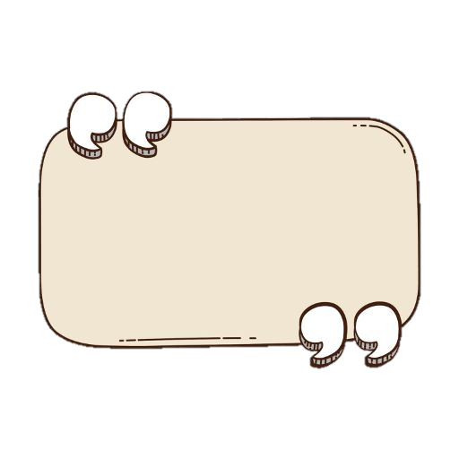
الاحد
فكرة الدرس
8-5-1443هـ
أسمي الأعداد
13و 14 و 15
وأميزها و أعدها وأكتبها باستعمال أشياء ملموسة ورسوم توضيحية
المفردات
ثلاثة عشر
أربعة عشر
خمسة عشر

Slide 8

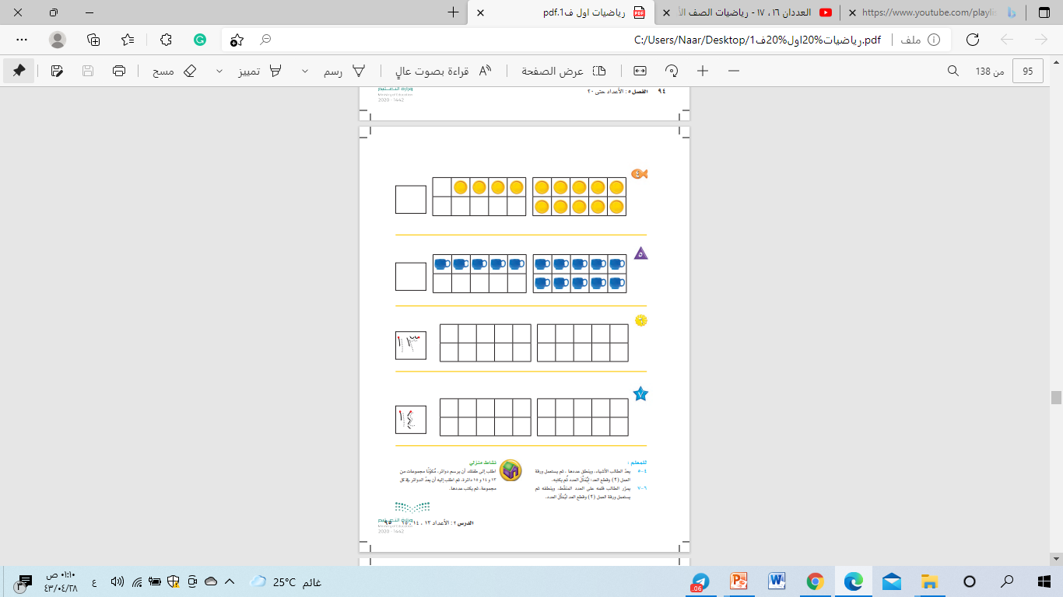
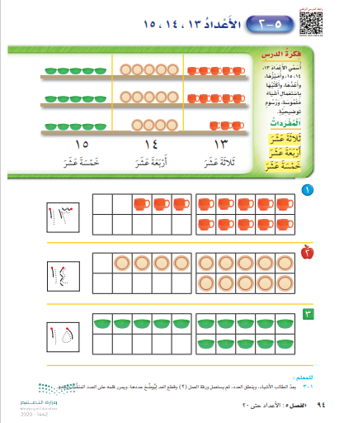
صفحة
94 الى 95
8 - 5
الاحد
8-5-1443هـ

Slide 9

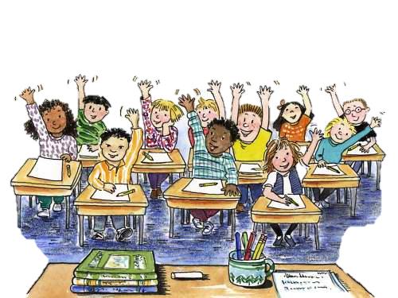
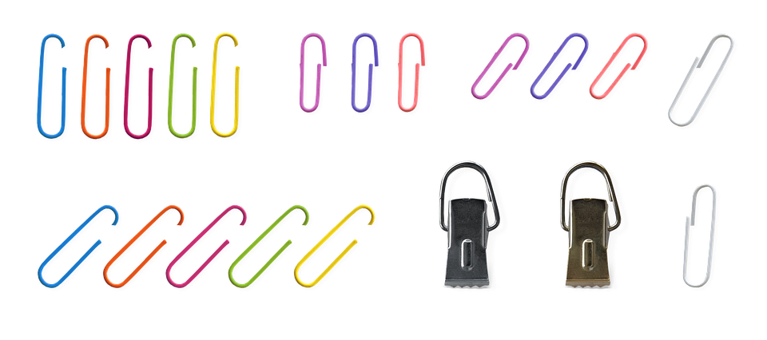
تسجيل الحضور
المادة
الرياضيات
ص 94 + 95
الاحد
8-5-1443هـ

Slide 10


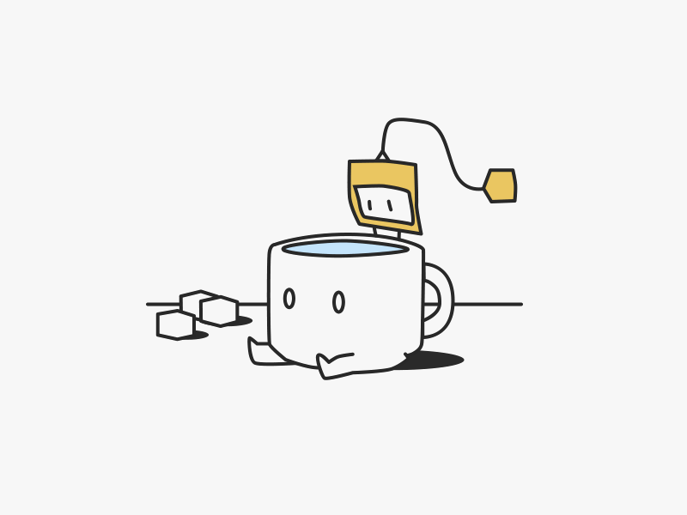

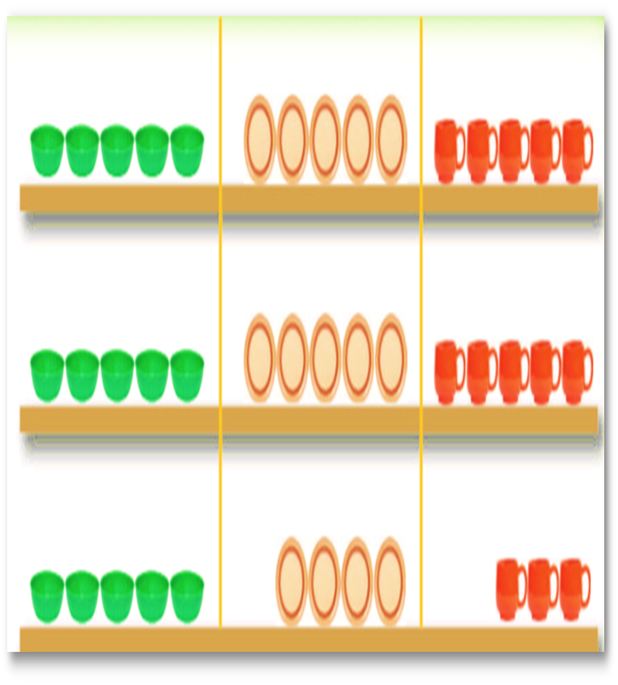
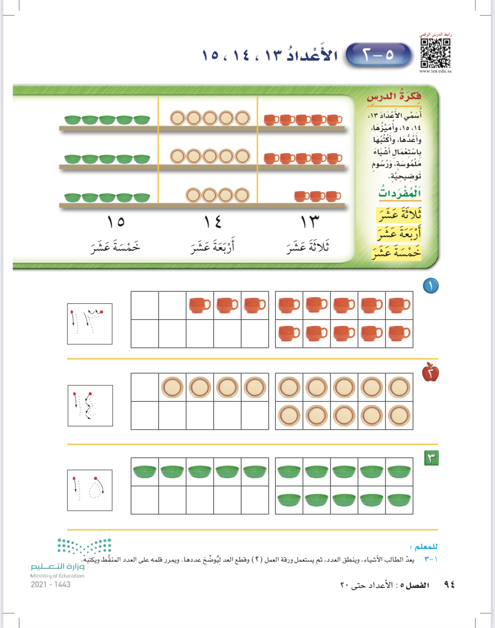
ص 94
5- 2 الاعداد 13, 14 , 15
8-5-1443هـ
عُد الأشياء ثم انطق العدد...
٥
4
٣
٢
١
٥
4
٣
٢
١
٥
4
٣
٢
١
ثلاثة عشر 13
٩
٨
١٠
٩
٨
٧
٦
١٠
٧
٦
٩
٨
١٠
٧
٦
أربعة عشر 14
12
١١
12
١١
13
15
14
13
14
12
١١
13
خمسة عشر 15

Slide 11
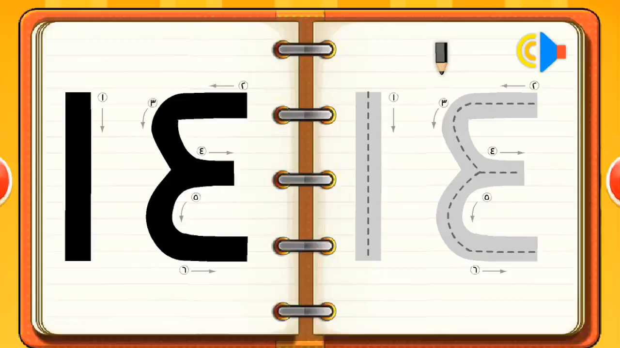
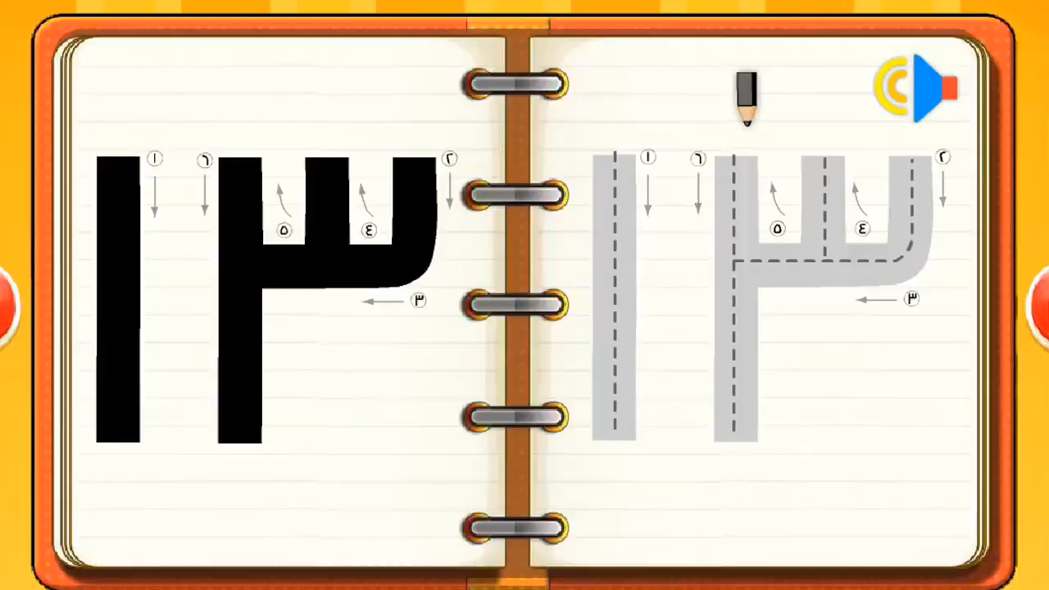
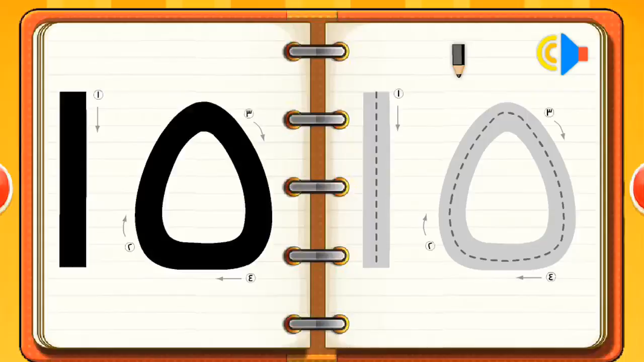
طريقة كتابة العدد 14
طريقة كتابة العدد 13
طريقة كتابة العدد 15

Slide 12


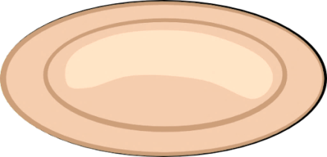

عُد الأشياء ثم انطق العدد ثم مرر القلم على العدد المنقط.
13
14
15

Slide 13

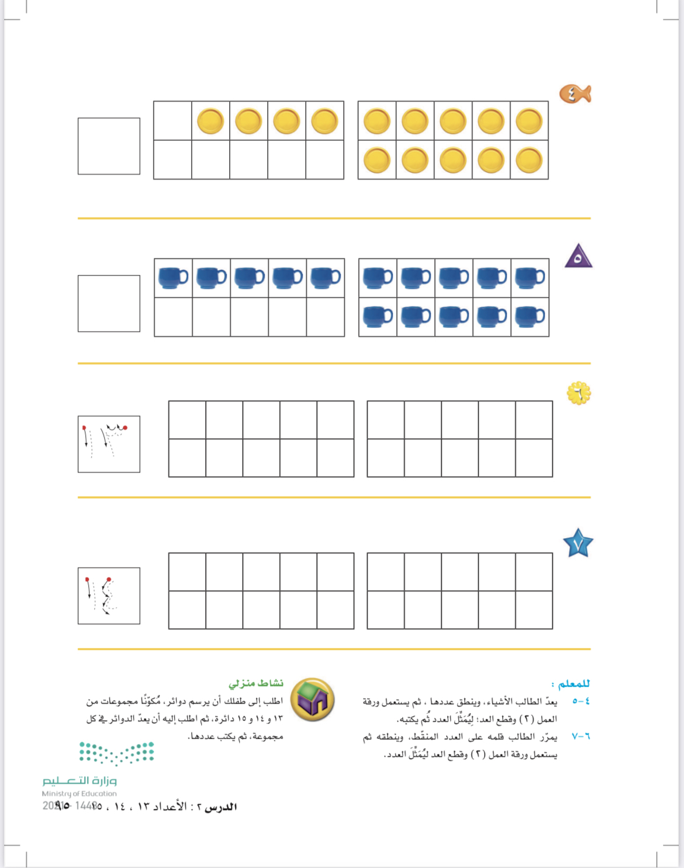
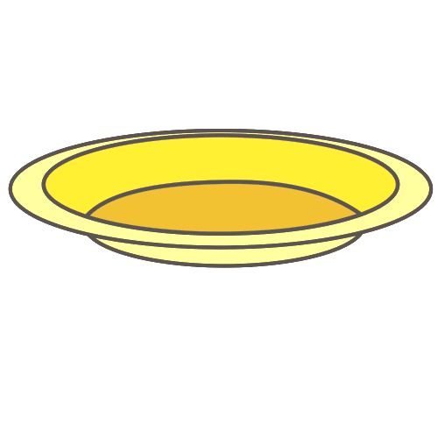

عُد الأشياء ثم انطق العدد ثم أُكتب العدد
14
15

Slide 14





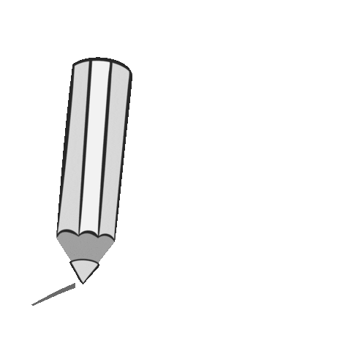
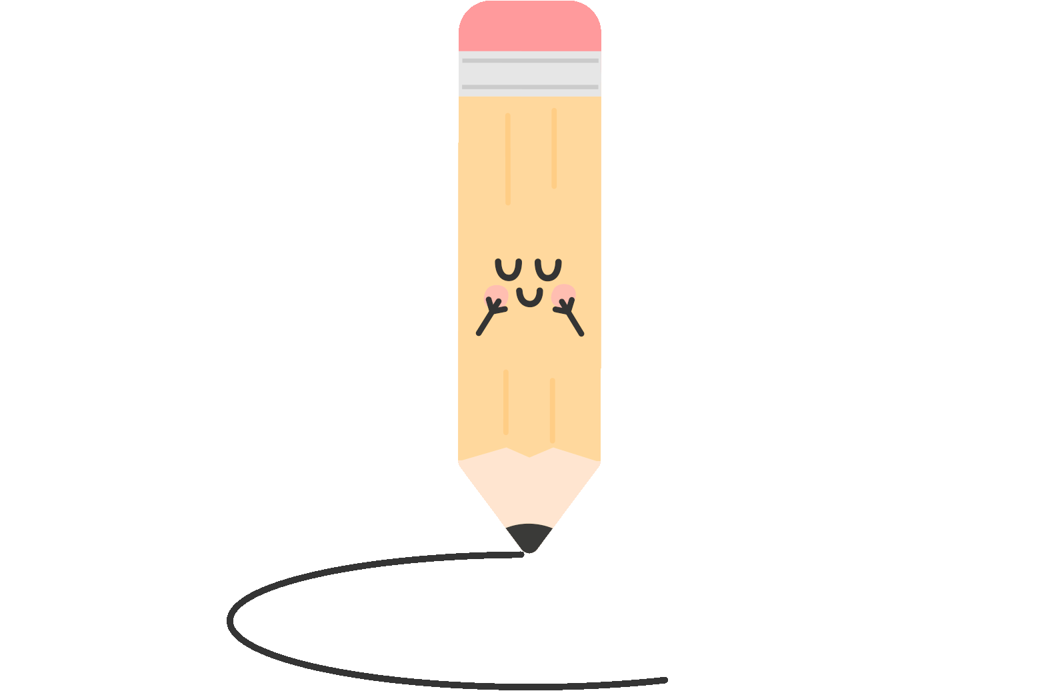

مرر القلم على العدد المنقط ثم انطق العدد
ثم ارسم دوائر تمثل العدد
13
14

Slide 15
مراجعة الارقام
لوحة العشرة
15
14
13
12
11
5
4
3
2
1
20
19
18
17
16
10
9
8
7
6

Slide 16


ما لأعداد الجديدة التي تعلمناها اليوم
15
14
13
خمسة عشر
أربعة عشر
ثلاثة عشر
عُد الاعداد بالترتيب من 1 الى 15
١
٢
٣
٤
٥
٦
٧
٨
9
10
11
12
13
14
15

Slide 17






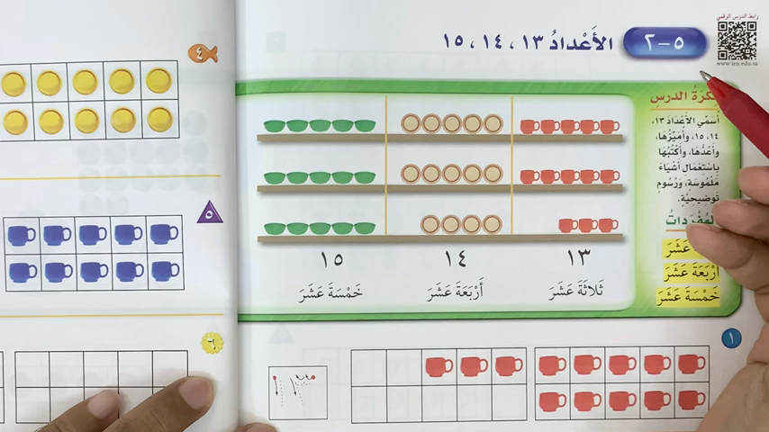





5 – 2 الاعداد 12, 13 , 14
فديو الدرس
شكر خاص للأستاذ الفاضل
@Hassan_Alqarnee
https://www.youtube.com/playlist?list=PLyoodbH_5mVIlRVJAJof8blvnTy0aF9Rr

Slide 18
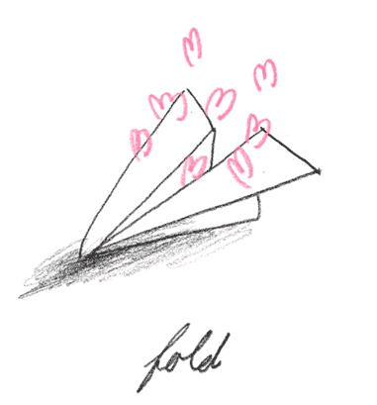



تحدث مع عائلتك
ماذا تعلمنا في درس اليوم ؟
هل اعجبك درس اليوم ؟

Slide 19
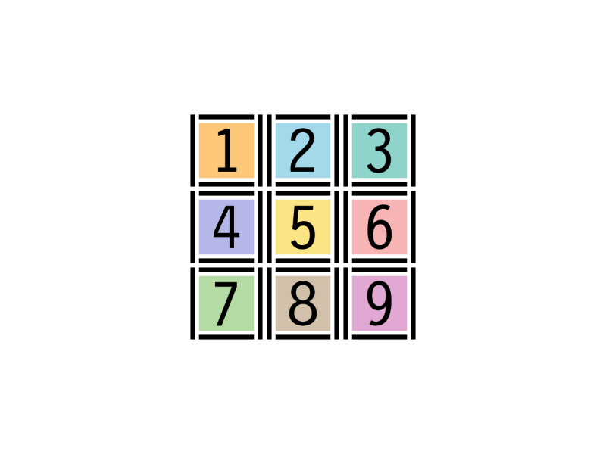


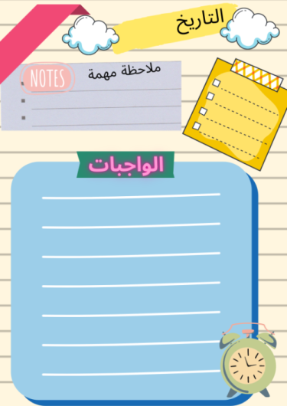



الواجب
حل الواجب في منصة

Slide 20



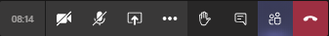



ندعو الله دائماً
... صفي العجيب انتم رائعون...
إلى الْلِقاء أَتَمنى لَكم يَوْمَاً ممتع…..
انتهت حصتنا دمتم بحفظ
الرحمن ورعايته
ننجز العمل بإتقان
نستمتع باقي اليوم
ندعو الله دائماً
لا تنسـوا الضغط على علامة السماعة الحمراء للخروج
Jcliiio

